Slide 1
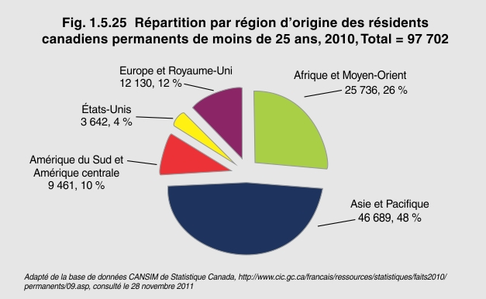
Notes:
En 2010, Citoyenneté et Immigration Canada a établi que, sur les 97 702 enfants de 0 à 24 ans qui étaient résidents permanents au Canada, 48 % provenaient de l’Asie et du Pacifique, tandis que 26 % provenaient d’Afrique et du Moyen-Orient.

